Slide 1
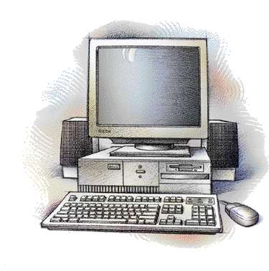
Компьютер и его вред
Выполнила: ученица 7 «А»класса Наумова Лена
Проверил: учитель обществознания Плетнева Ж.Е.

Slide 2
« Наступление» компьютеров
-У тебя есть компьютер? Интернет? Да?
-Конечно! Что бы я без них делал!
-Как что? А как же здоровый образ жизни, друзья, учёба?
-Ха, да это всё есть и в компьютере!
-Возможно, но разве ты можешь увидеть и услышать как улыбается твой друг, ощутить горечь поражений и сласть победы???
-М-м-м, да, думаю ты прав…
-Тем более компьютер это ещё и опасно!
-Чем?
-На этот вопрос есть очень много ответов!

Slide 3
Во-первых…
Начнем с того, что в научных работах современных корифеев, которые освещают вопрос развития и обучения детей дошкольного возраста, вы найдете теоретическое обоснование и примеры того, как персональный компьютер сможет помочь в развитии интеллектуальных способностей ребенка. Достаточно ознакомиться с работами Л.А. Вегнера. В этом возрасте компьютер благотворно влияет на формирование некоторых навыков вашего ребенка. Как заметили психологи – работа с компьютером совершенствует внимание, логическое и абстрактное мышление. Игры для детей на компьютере способствуют развитию у них принятия самостоятельных действий и решений, и в том числе позволяют научиться быстро переключать свое внимание с одного действия на другое.

Slide 4
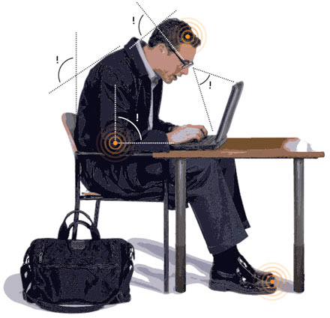
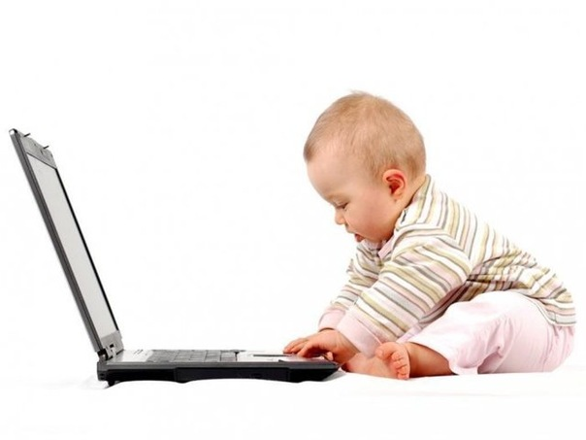
Вот он- вред компьютера

Slide 5
Вред компьютера на здоровья человека
Если Вы считаете себя полноценным жителем современного мира, то наверняка Вы не мог не заметить ускоренных темпов развития электронной области промышленности за последние 20 лет. И в первую очередь это связанно с бурным техническим и научным прогрессом во всем мире. Для простых обывателей подобные изменения обернулись появлением большого количества электронной техники в повседневной жизни. Например, у каждого человека дома можно найти микроволновую печь, холодильник, телевизор, стиральную машинку автомат и прочие полезные устройства, не говоря уже о таких мелочах как фен, электробритва, та даже сушка для обуви и то потребляет электричество. Всего за какое-то короткое время наши квартиры превратились из зоны покоя и уюта в бетонные камеры с повышенным уровнем электромагнитного излучения. Но спастись от переизбытка ЭМИ врядли возможно и на рабочем месте, ведь согласно статистики, около 30% населения большую часть рабочего времени проводят за компьютером.

Slide 6
И именно о вреде компьютера мне и хочется сейчас поговорить. Споры на эту тему ведутся уже довольно продолжительное время, собственно с момента появления первых моделей персональных электронных помощников. На сегодняшний день известно как минимум 3 основных вида воздействия компьютера на человека.
Первый из них - это нарушение функционирования некоторых систем организма из-за малоподвижной работы (ведь с появлением ПК количество движений офисных работников сократилось в 2 - 4 раза). Это существенным образом отразилось на опорно-двигательной, мышечной, кровеносной системах и т.д. Но обвинять в нарушении функционирования организма из-за уменьшения подвижности электронно-вычислительные машины вряд ли здравая идея, так как в данном случае ПК - это всего лишь косвенная причина.

Slide 7
Следующий вид воздействия заключается в концентрировании внимания пользователем на экране монитора в течении продолжительного периода времени, то есть вред компьютера может проявиться в различных проблемах со зрительной системой. Но этот случай также лишь косвенно говорит о опасности ПК для здоровья.
Третий, и последний вид взаимодействия ЭВМ и человека заключается во вредном электромагнитном излучении, которое, согласно последним исследования в этой области, может оказаться одним из самых опасных факторов для здоровья человека. И хотя за последние 10 лет производители значительно снизили уровень излучения от передней части монитора, но остаются еще боковые и задняя панели, а также системный блок, мощность, да и рабочие частоты которого постоянно увеличивается, а следовательно увеличиваются и уровень опасного высокочастотного электромагнитного излучения.

Slide 8
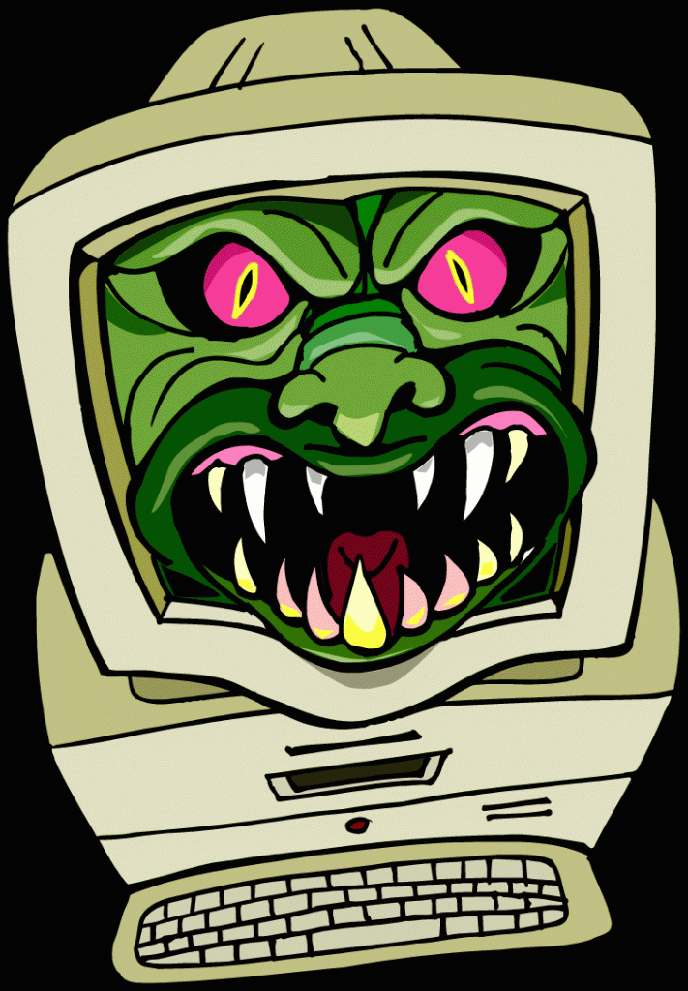
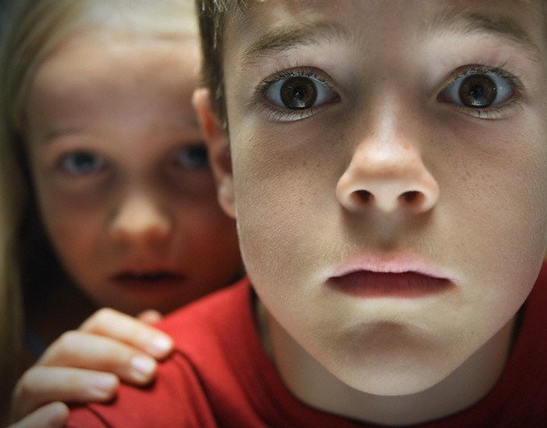
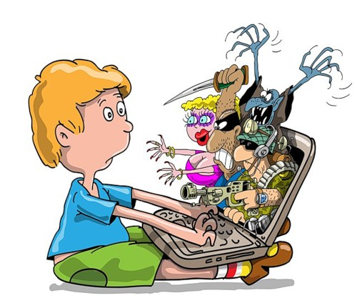
Ребёнок, и его лучший друг – компьютер – «монстр»

Slide 9
Ну вот…
-Думаю теперь тебе понятно, чем опасен компьютер!!!
- Да, я узнал очень много нового и полезного! Но как же теперь? Совсем не садиться за компьютер?
- Почему же? Просто нужно соблюдать некоторые правила, к примеру: сидеть за монитором определённое время, и на определённом расстояние.
- Да конечно, теперь я буду больше уделять времени здоровью, учёбе, друзьям и не буду портить своё зрение и мышление за компьютером, всё равно он уже мне надоел!

